Slide 1
Rýchlosť aut

Slide 2
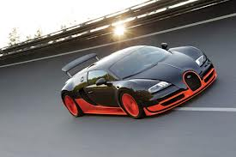
Rýchlostný rekord 431,072 km/h stanovilo Bugatti Veyron 16.4 Super Sport v roku 2008 na vzdialenosť 2.4km

Slide 3
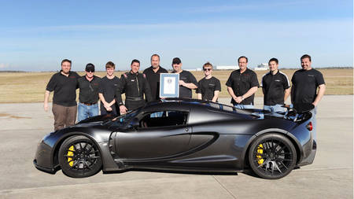
Extrémne výkonný superšport Venom GT zrýchli z pokoja na 300 km/h za 13,63 sekundy, čím prekonáva aj Bugatti Veyron.

Slide 4
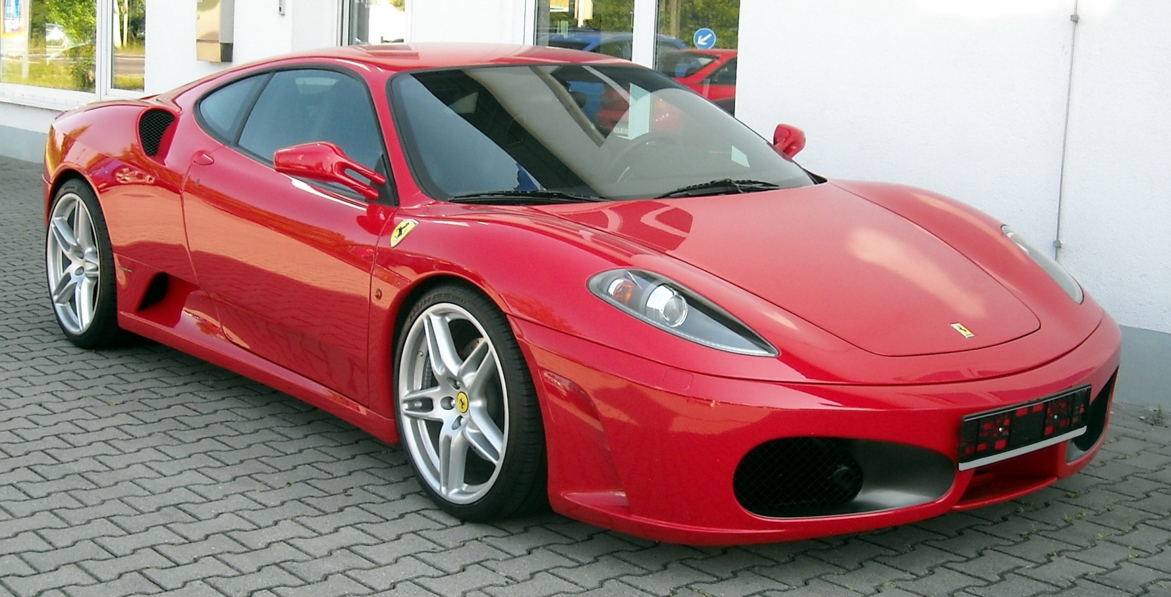
Zrýchlenie z nuly na 100 km / h za štyri sekundy plochých a maximálnej rýchlosti presahujúce 315 km / h .

Slide 5
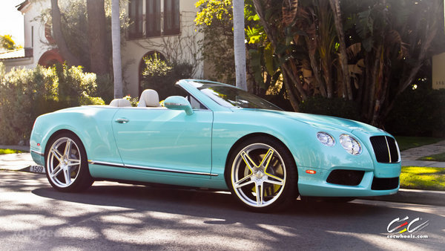
Bentley Continental GT na zrýchlenie z 0 na 100km /h za hodinu za 3,6.

Slide 6
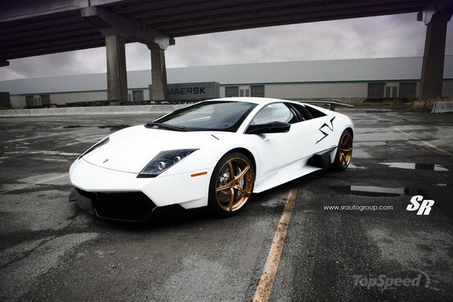
Lamborghini Super Veloce hity 60 mph za púhych 3,2 sekundy a môže zasiahnuť maximálna rýchlosť míľ 212.

